Slide 1
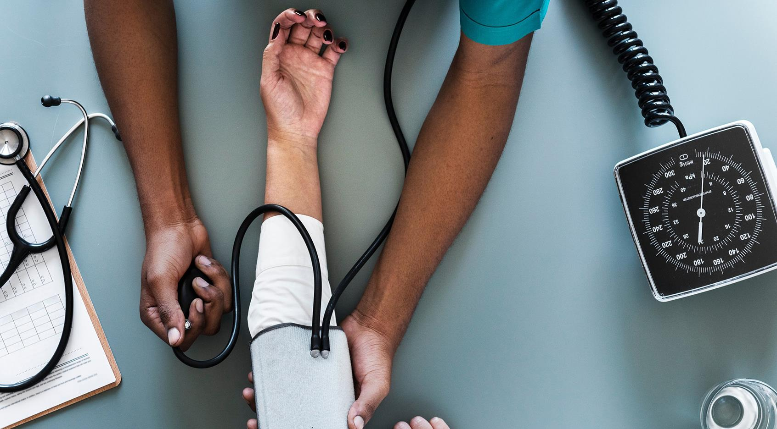
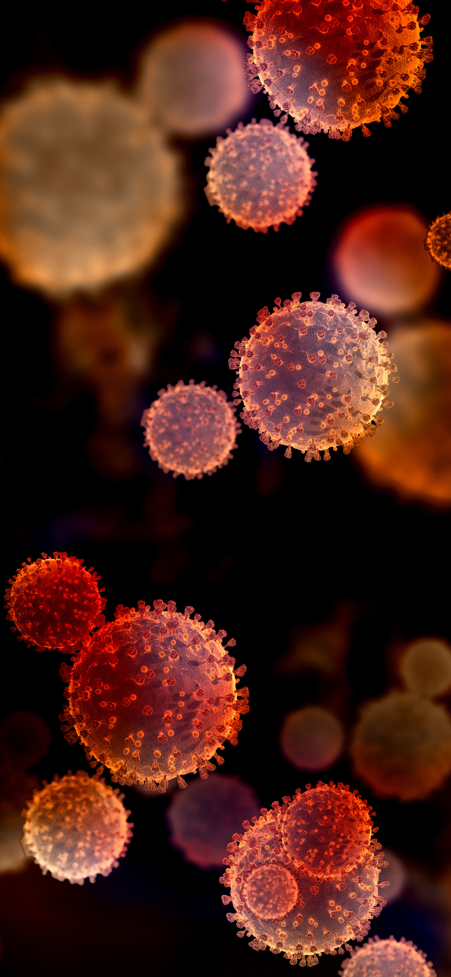
МЕДИЦИНСКАЯ РЕАБИЛИТАЦИЯ ПРИ НОВОЙ КОРОНОВИРУСНОЙ ИНФЕКЦИИ
(COVID 19)
Главный врач ГБУЗ «ОКВФД», к.м.н Гутянский О. Г.
Notes:
Появление COVID-19 и распространение его по Миру поставило перед специалистами здравоохранения задачи, связанные с быстрой диагностикой инфекции, вызванной новым коронавирусом, оказанием специализированной медицинской помощи, реабилитации и вторичной профилактике. В настоящее время сведения об эпидемиологии, клинических особенностях и лечении накапливаются и обсуждаются специалистами в режиме реального времени. Информация о первичной, вторичной профилактике и медицинской реабилитации этого заболевания ограничены.

Slide 2

ВРЕМЕННЫЕ МЕТОДИЧЕСКИЕ РЕКОМЕНДАЦИИ
МЕДИЦИНСКАЯ РЕАБИЛИТАЦИЯ ПРИ НОВОЙ КОРОНОВИРУСНОЙ ИНФЕКЦИИ (COVID 19)
Версия 1 ( 21.05.2020 г.)
Notes:
Рекомендации, представленные в документе, базируются на материалах по медицинской реабилитации пациентов с COVID-19 на различных этапах оказания специализированной медицинской помощи, опубликованных специалистами ВОЗ, анализе отчётов клиник, занимающихся реабилитацией пациентов с COVID-19+ в данный момент, а также на результатах клинических исследований, проведенных ранее и посвященных реабилитации пациентов с ПИТ-синдромом (Последствий интенсивной терапии) и респираторным дистресс-синдромом взрослых (ОРДС) некоронавирусной этиологии, нормативно-правовых документах Минздрава России и Роспотребнадзора. Рассмотрен также синдромальный подход к применению средств и методов физической и реабилитационной медицины.

Slide 3
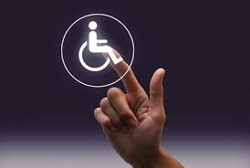
ЧТО ТАКОЕ МЕДИЦИНСКАЯ РЕАБИЛИТАЦИЯ?
Под медицинской реабилитацией понимается система государственных,
социально-экономических, профессиональных, педагогических, психологических и других мероприятий, направленных на предупреждение развития патологических процессов, приводящих к временной или стойкой утрате трудоспособности, и на эффективное и раннее возвращение больных и инвалидов в общество и к общественно полезному труду.

Slide 4
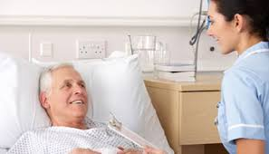
ОСНОВНЫЕ ПРИНЦИПЫ РЕАБИЛИТАЦИИ
Раннее начало реабилитационных мероприятий;
Систематичность и длительность;
Комплексность применения всех доступных и необходимых реабилитационных мероприятий;
Мультидисциплинарность (включение в реабилитационный процесс специалистов разного профиля);
Адекватность (индивидуализация программы реабилитации);
Социальная направленность;
Активное участие в реабилитационном процессе самого больного, его родных и близких;
Использование методов контроля адекватности нагрузок и эффективности реабилитации.

Slide 5
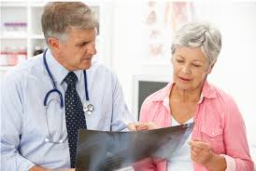
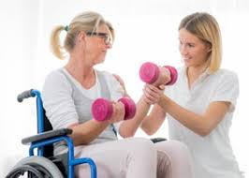
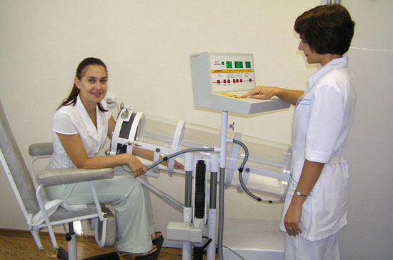
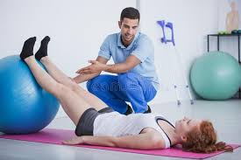
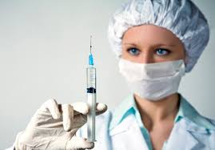
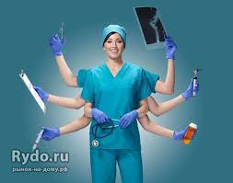
Мультидисциплинарная бригада - МДБ
Лечащий врач
Врач физиотерапевт
Врач ЛФК
Инструктор ЛФК
Медсестра
Другие специалисты
Notes:
Мероприятия по медицинской реабилитации на первом этапе должны включать в себя оказание помощи по медицинской реабилитации в отделениях интенсивной терапии и терапевтических отделениях организованных для пациентов с новой короновирусной инфекций COVID-19 медицинских организациях силами специалистов мультидисциплираной реабилитационной бригады (МДБ), прошедшими специальное обучение по отлучению от ИВЛ, по респираторной реабилитации, нутритивной поддержке, восстановлению толерантности к физическим нагрузкам, поддержанию и ведению пациентов с последствиями ПИТ-синдрома, формирования мотивации на продолжение реабилитационных мероприятий, соблюдение противоэпидемического режима и здоровый образ жизни.

Slide 6

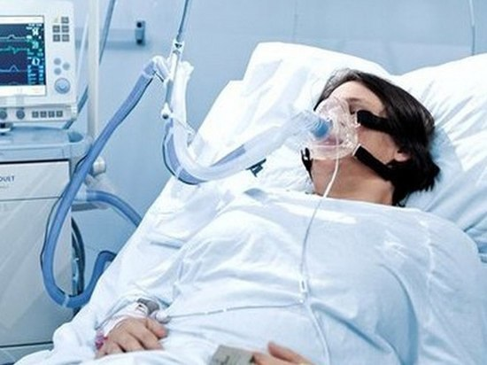
НОВОЙ
ПЕРВЫЙ ЭТАП
Рекомендуется начинать мероприятия по медицинской реабилитации пациентов с короновирусной пневмонией в условиях отделений интенсивной терапии при достижении стабилизации состояния пациента и продолжать их после завершения лечения в стационаре в домашних условиях.
Мероприятия по медицинской реабилитации рекомендуется организовывать в медицинских организациях в 3 этапа в соответствии с Порядком организации медицинской реабилитации и Письмом Министерства здравоохранения РФ и Федерального фонда обязательного медицинского страхования от 12 декабря 2019 г. NN 11-7/И/2-11779, 17033/26-2/и "О методических рекомендациях по способам оплаты медицинской помощи за счет средств обязательного медицинского страхования
ОБЩИЕ ПРИНЦИПЫ ОРГАНИЗАЦИИ МЕДИЦИНСКОЙ РЕАБИЛИТАЦИИ ПАЦИЕНТОВ С НОВОЙ КОРОНОВИРУСНОЙ ИНФЕКЦИЕЙ
НОВОЙ
Notes:
В ОРИТ специалисты по медицинской реабилитации в составе мультидисциплинарной реабилитационной бригады (врач ЛФК, инструктор-методист по ЛФК, врач ФЗТ, по показаниям медицинский психолог и логопед) работают в сотрудничестве с врачом реаниматологом, мед. сестрой отделения реанимации и интенсивной терапии и должны быть так же обеспечены СИЗ в необходимом для работы объеме. Минимально необходимое количество специалистов по медицинской реабилитации в ОРИТ составляет 1 МДБ на 12 коек.

Slide 7
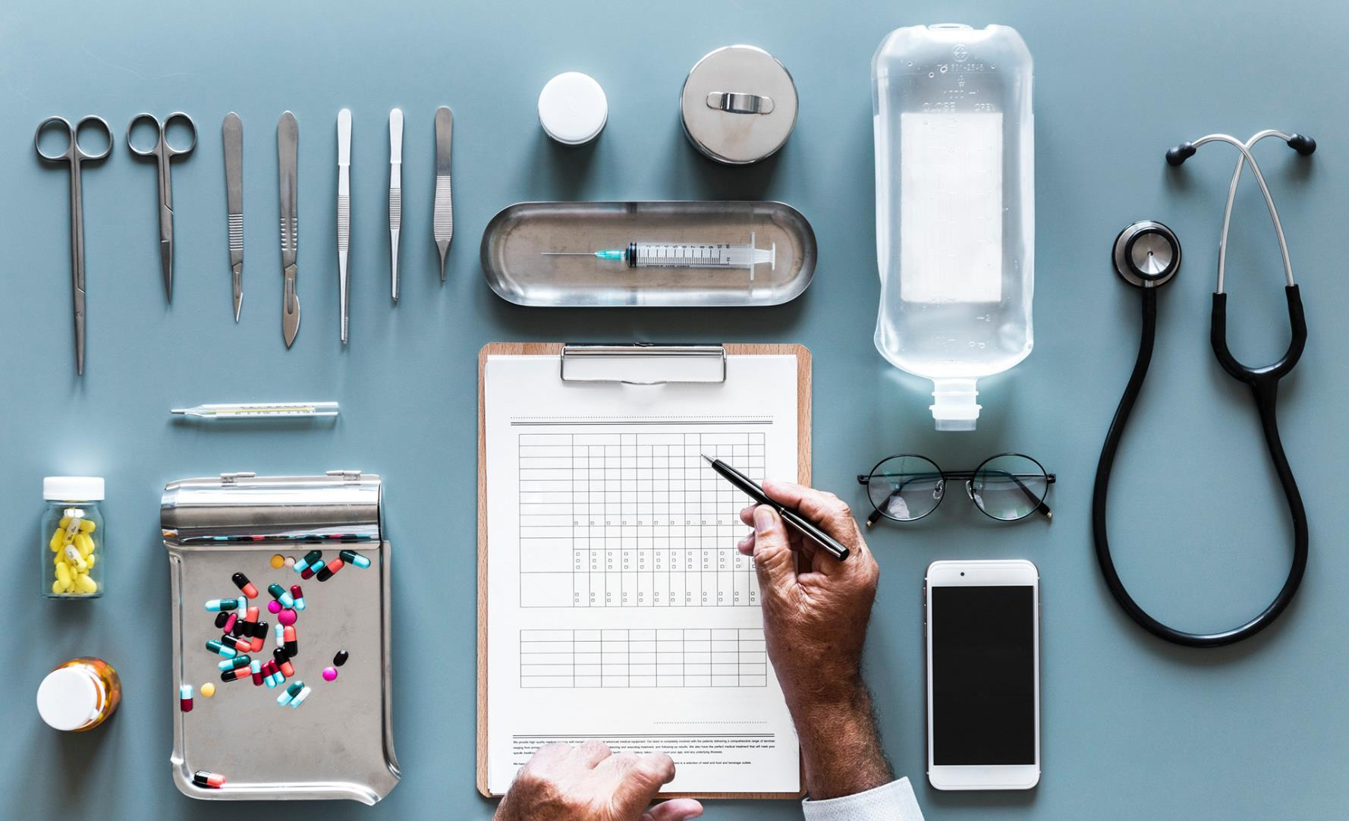
В терапевтическом отделении
В терапевтическом отделении специалисты по медицинской реабилитации (врач ЛФК, инструктор-методист по ЛФК или инструктор по ЛФК, врач ФЗТ, медицинский психолог) вместе с лечащим врачом и мед.сестрой отделения оказывают помощь пациентам как непосредственно в отделении, так и дистанционно с использованием телемедицинских или информационных технологий, используя аудио и видеоматериалы. Минимально необходимое количество специалистов по медицинской реабилитации в терапевтическом отделении составляет 1 МДБ на 15 коек.
Notes:
Варианты применяемого позиционирования:
1. Положение лежа на спине горизонтальное
2. Положение Фаулера (лежа на спине на приподнятом изголовье)
3. Положение Симса («на боку» под 135 градусов) (при наличии гемипареза - позиционирование на непораженной и пораженной стороне)
4. Положение «на боку» под 30 градусов (при наличии гемипареза - позиционирование на непораженной и пораженной стороне)
5. Положение на животе (прон-позиция)
6. Положение лежа на спине с приподнятым ножным концом
7. Положение сидя на кровати со спущенными ногами с полной поддержкой
8. Положение сидя в кресле

Slide 8

Для сотрудников, работающих в «красной зоне»
С целью работы по восстановлению работоспособности сотрудников необходимо предусмотреть МДБ в составе: врач терапевт, врач реабилитолог (возможно врач специалист -ЛФК, ФЗТ или др.), специалист по ЛФК (инструктор или инструктор-методист), мед.сестры по физиотерапии массажу, 2 психолога – специалистов по кризисной психологии (для индивидуальной работы). Следует предусмотреть возможность привлечения к работе специалистов МДБ так же и в дистанционном режиме в соответствии с действующим законодательством.

Slide 9
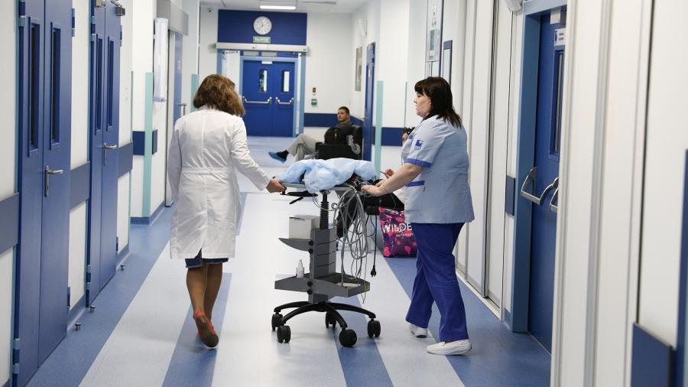
Медицинская реабилитация в условиях круглосуточного отделения медицинской реабилитации (2 этап)
Рекомендуется второй этап медицинской реабилитации организовывать в отделениях медицинской реабилитации для пациентов с соматическими заболеваниями и состояниями в соответствии с Порядком организации медицинской реабилитации.
Наиболее перспективными для респираторной реабилитации являются первые два месяца после острого периода коронавирусной инфекции – это период терапевтического окна.
Пациенты с COVID-19 должны быть обследованы для планирования индивидуальной программы медицинской реабилитации (ИПМР) и оценки безопасности планируемых реабилитационных мероприятий.
Notes:
Учитывая эпидемиологию и динамику развития заражений короновирусом, а так же опережающую статистику России по вылеченным пациентам и показаний для выписки пациента с короновирусной пневмонией из специализированного отделения, в каждом субъекте РФ для реализации мероприятий по восстановлению функций, активности участия пациентов, а так же в целях предотвращения вторичного инфицирования или распространения новой короновирусной инфекции необходимо развернуть не менее 2100 коек 2-го этапа или 1 койки на 70000 населения. При этом не менее 70 % коек должны предусматривать возможность изоляции пациентов, поступивших на второй этап медицинской реабилитации при сохраняющейся положительной реакции на COVID 19 при выписке пациента из специализированного стационара, а также пациентов, чьи отрицательные результаты лабораторных тестов не получены, несмотря на отсутствие клинической картины COVID-19. Предпочтительно, чтобы такие отделения находились в структуре стационара, оказывающего помощь пациентам COVID-19. Реабилитационная команда, которая будет работать в таком отделении, должна так же пройти специальную подготовку в рамках ДПО

Slide 10

Критерии для госпитализации в отделение медицинской реабилитации 2 этапа для пациентов с COVID- 19
Имеющие реабилитационный потенциал (по оценке МДБ пациент может быть безопасно отлучен от ИВЛ, стабилен по витальным показателям);
≥ 7 дней с момента постановки диагноза COVID-19;
не менее 72 часов без лихорадки и жаропонижающих средств;
стабильные показатели интервала RR по ЭКГ и SpO2 ;
клинические и / или рентгенологические доказательства стабильности (по данным КТ или УЗИ легких);
С оценкой по шкале реабилитационной маршрутизации (ШРМ)- 4 и 5 баллов;
Пациенты, с оценкой по ШРМ 3 и 2 балла, нуждающиеся в реабилитации и подходящие по критериям для 3го этапа, но НЕ желающие или НЕ способные посещать поликлинику, в том числе по социальным и эпидемическим причинам;
Подписавшие информированное добровольное согласие на стационарное лечение.

Slide 11
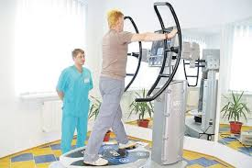
Третий этап реабилитации
Третий этап медицинской реабилитации рекомендуется организовывать в отделениях медицинской реабилитации дневного стационара, амбулаторных отделениях медицинской реабилитации для пациентов с соматическими заболеваниями и состояниями медицинских организаций в соответствии с Порядком организации медицинской реабилитации, а так же на дому с использованием телемедицинских технологий по направлению ВК медицинской организации, оказывавшей помощь пациенту на первом или втором этапе или ВК поликлиники, осуществляющей мероприятия по вторичной профилактике.
Notes:
Специалисты МДБ (врач терапевт, врач по ЛФК, инструктор-методист по ЛФК или инструктор ЛФК, врач ФЗТ, мед.сестры по физиотерапии и массажу, медицинский психолог, специалист по эрготерапии) оказывают помощь пациентам с учетом результатов лабораторной диагностики (ПЦР) в изолированных, хорошо проветриваемых помещениях, с использованием СИЗ, только индивидуально, в том числе с использованием телемедицинских технологий дистанционно. Минимально необходимое количество специалистов МДБ для организации работы по медицинской реабилитации на третьем этапе с учетом одновременной дистанционной работы с пациентами на дому не менее 1 МДБ на 15 пациентов. Все специалисты МДБ должны так же пройти специальную подготовку в рамках ДПО по организации и технологиям индивидуальной реабилитации пациентов с последствиями новой короновирусной инфекции.

Slide 12
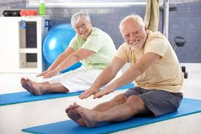
Критерии отбора пациентов для медицинской реабилитации на 3 этапе
Пациенты
имеющие реабилитационный потенциал;
чье состояние оценивается по ШРМ 2-3 балла;
нуждающихся в реабилитации и подходящих по критериям для 3-го этапа, но имеющих возможность безопасно получать дистанционную реабилитацию;
подписавшие информированное добровольное согласие на амбулаторное и или дистанционное лечение.

Slide 13
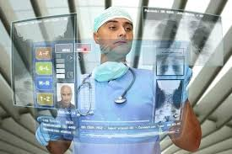
Особенность реабилитации пациентов
Особенностью пациентов с COVID является необходимость в изоляции в течение 14 дней после выписки с этапа специализированной или реабилитационной стационарной помощи. Это оптимальное время для проведения
телереабилитационных занятий на дому.
Для дальнейшей реабилитационной помощи по завершению периода постинфекционной изоляции пациенты могут маршрутизироваться в медицинские организации 3 этапа на основании региональных дорожных карт.
Notes:
В настоящее время специалисты ГБУЗ ОКВФД на основании Методических рекомендаций готовят Примерные комплексы лечебной гимнастики на этапах медицинской реабилитации при covid-19. Эти комплексы будут визуализированы и размещены на сайте диспансера или будут передаваться пациентам для индивидуальных занятий на дому с помощью мессенджеров и других средств телекоммуникаций.

Slide 14
Примерная схема маршрутизации пациентов перенесших COVID-19
Этап 1
Этап 2
Этап 3
ОРИТ
Терапевтическое отделение
Круглосуточное отделение медицинской реабилитации
Изоляция пациента на дому на 2 недели с проведением реабилитации дистанционно !!!
Дневной стационар при отделении реабилитации
Амбулаторно-поликлиническая медицинская организация

Slide 15
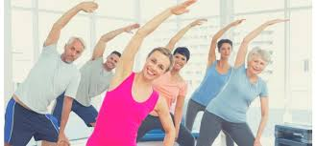
СОВЕТЫ ДЛЯ ДОМАШНИХ ЗАНЯТИЙ
Проба Генчи – задержать дыхание на выдохе или на вдохе – проба Штанге. Должно быть не менее 30 сек.
Звуковой тест со счетом на выдохе – не менее 30 сек.
Подвижность грудной клетки – измеряется разница объема грудной клетки по сосковой линии на вдохе и на выдохе. Разница должна составлять не менее 4 см.

Slide 16
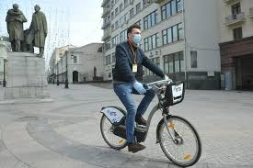
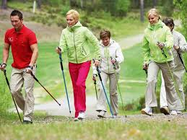
РЕКОМЕНДАЦИИ
Занятия аэробной низкоинтенсивной физической нагрузкой – велосипед, ходьба.
Не менее 30 мин/день 3 раза в неделю на протяжении 8 – 12 недель.
Периодические ингаляции для увлажнения слизистой с минеральной водой (БОРЖОМИ).
Контроль клинических и лабораторных показателей.
Здоровый образ жизни.

Slide 17




Спасибо за внимание!
ГБУЗ «Областной клинический врачебно-физкультурный диспансер»
4822/581661
tvovfd@mail.ru
www.fiz-dispenser.ru

